Slide 1
Ročníkový projekt SWA
Filip Jeřábek IT2A

Slide 2
FUNKCE STRÁNKY
Zabavení
Únik před realitou
Zabití chvilky času

Slide 3
Použité jazyky
CSS
HTML
Javascript

Slide 4
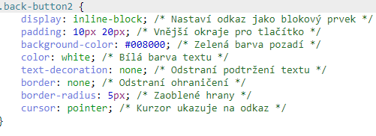
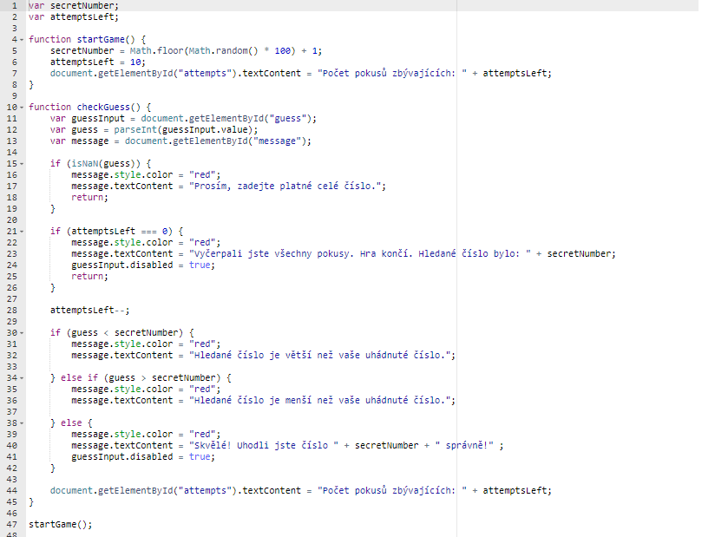
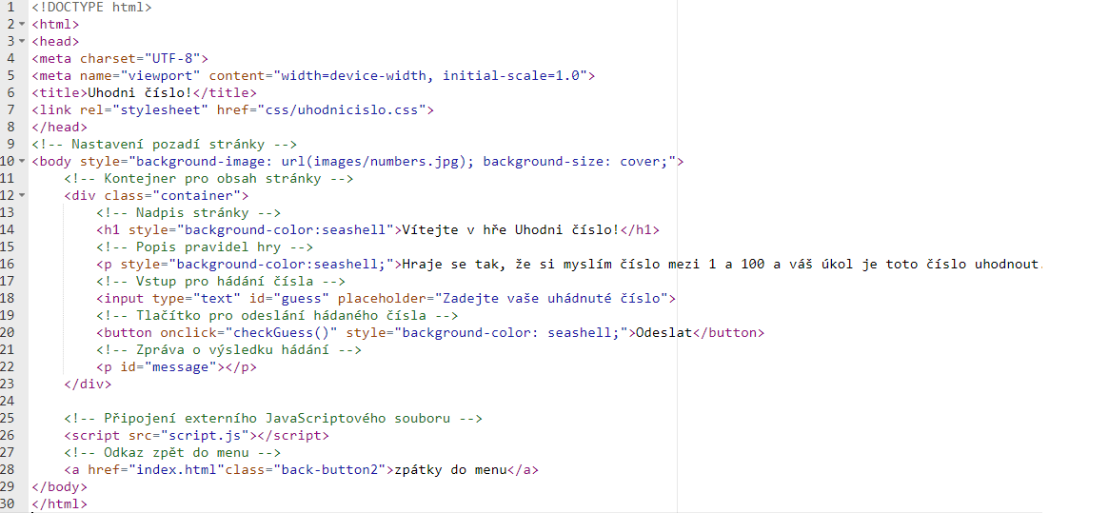
Úkázka Kódu

Slide 5
Děkuji za pozornost

